Slide 2
Analysevragen maken
Maak eerst alleen de vragen, kom je er niet uit dan kan je een buur vragen.
Daarna samen bespreken

Slide 3
Overige middelen
Genotmiddelen
Les 6

Slide 4
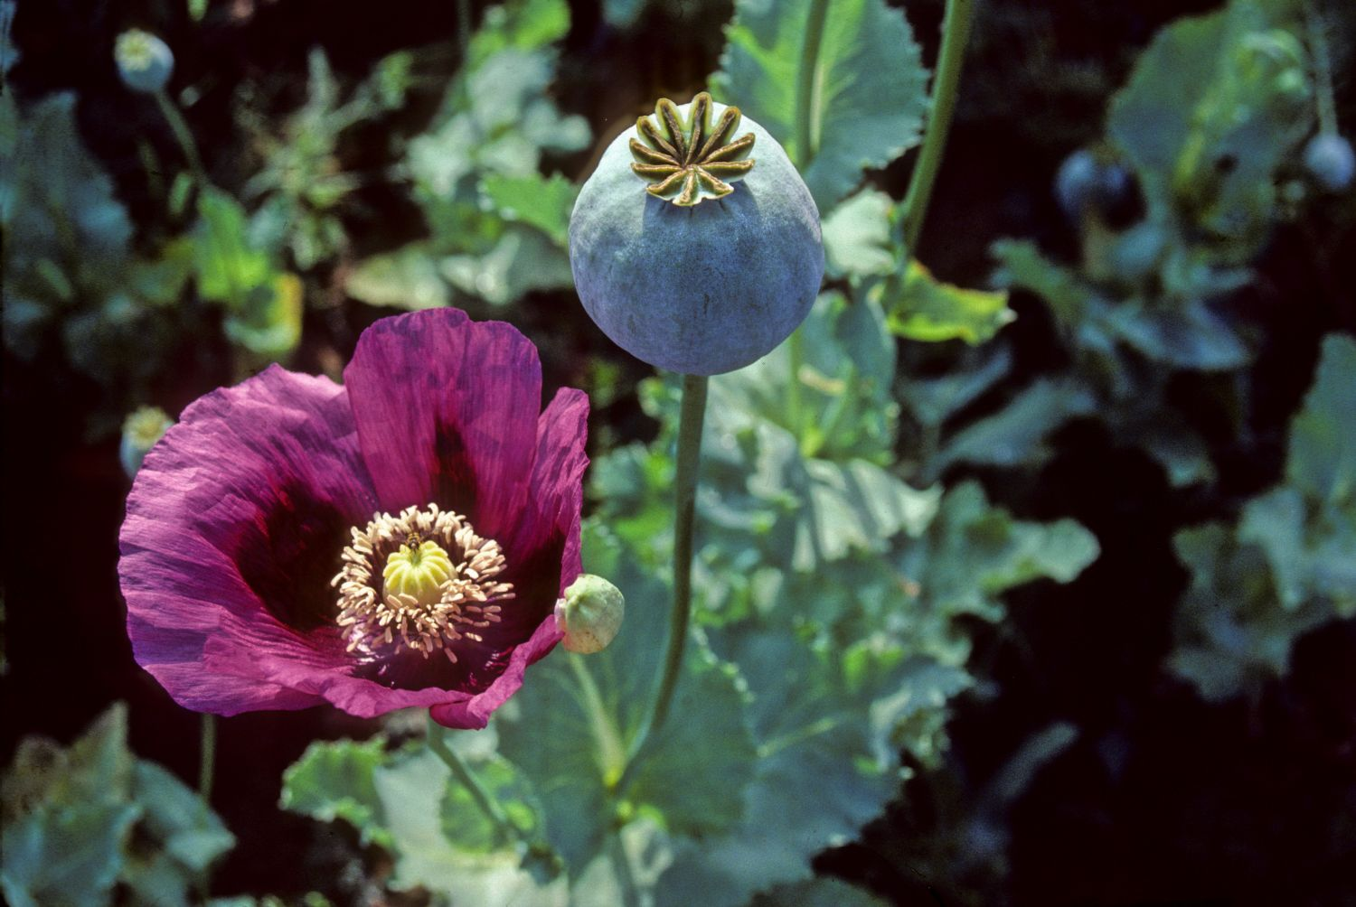
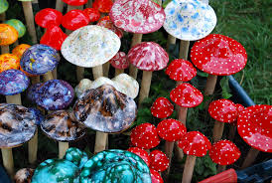
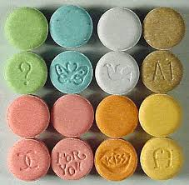
Hfst 3,9,11

Slide 5
Opiaten
Wat hebben wij daar mee te maken?
Welke drugsgroep? (V/S/H)
Wat wordt bedoeld met ‘versnijden’?
Wat zijn de effecten?
Geen pijn of verdriet

Slide 6
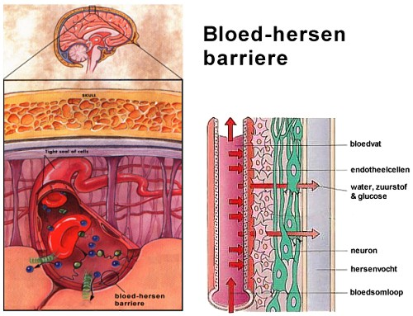
Opname van drugs in het lichaam 2x
Eerst een beetje biologie
Grote bloedsomloop
Kleine bloedsomloop
Bloed-hersenbarriere
Parasympathisch?
Sympatisch zenuwstelsel?

Slide 7
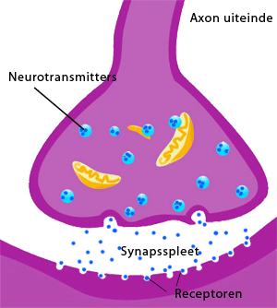
Welke neurotransmitters ken je?

Slide 8
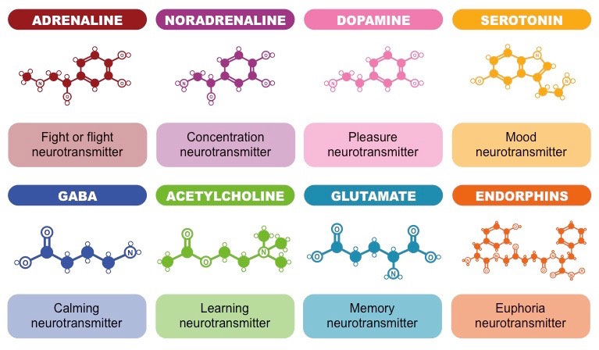
Neurotransmitters

Slide 9
XTC
Wat is verstandig gebruik (hoeveelheid)?
XTC
https://www.youtube.com/watch?v=KibKHeK3KzI&spfreload=10
Ook hallucinerende werking?
Teken met je buurvrouw nog een keer de route van XTC (denk aan de bloedsomloop)

Slide 10
Opname van drugs in het lichaam 2x
Eerst een beetje biologie
Grote bloedsomloop
Kleine bloedsomloop
Bloed-hersenbarriere
Parasympathisch?
Sympatisch zenuwstelsel?

Slide 11
Welke neurotransmitters ken je?

Slide 12
Neurotransmitters

Slide 13
Effecten
Hyperthermie → wat merk je?
Serotoninesyndroom
Hyponatriëmie
Artikelen lezen en wat is de kern?

Slide 14
LSD en paddenstoelen
Lsd en paddenstoelen
https://www.youtube.com/watch?v=9Igi-R5vayc
Heel snel tolerant
Wat zijn de risico’s??

Slide 15
Opname van drugs in het lichaam 2x
Eerst een beetje biologie
Grote bloedsomloop
Kleine bloedsomloop
Bloed-hersenbarriere
Parasympathisch?
Sympatisch zenuwstelsel?

Slide 16
Welke neurotransmitters ken je?

Slide 17
Neurotransmitters

Slide 18
Wat zouden opvoedtips kunnen zijn
Bedenk met je groepsgenoten 5 opvoedtips waar jullie het mee eens zijn over drugsgebruik (XTC, LSD, Opium en hallucinerende paddenstoelen)

Slide 19
Werking van drugs
Verdovend effect:
Deze middelen hebben een sterke verdovende werking op lichamelijke en/of geestelijke prikkels.
Opwekkend effect:
Deze middelen hebben een opwekkende en stimulerende werking. Men wordt er (kunstmatig) actiever van, krijgt meer zelfvertrouwen en het vermogen tot zelfkritiek neemt af.
Waarnemingsveranderend effect:
Door het gebruik van deze drugs worden gevoelens en waarnemingen van de zintuigen veranderd en versterkt. Ook het denkproces van de gebruiker verandert.

